Slide 1

ИТОГИ ВЫПОЛНЕНИЯ НИР в 2013 году
Федеральное государственное бюджетное учреждение науки
ИНСТИТУТ БИООРГАНИЧЕСКОЙ ХИМИИ
им. академиков М.М. Шемякина и Ю.А. Овчинникова
Российской академии наук
( ИБХ РАН )
Анализ основных достижений ИБХ
Анализ публикационной активности
Сравнение публикационной и патентной активности в РФ и мире по тематике «биотехнология». Поддержка научных и венчурных фондов в РФ и за рубежом
Совершенствование работы наукометрической службы ИБХ

Slide 2
Анализ основных достижений
ИБХ РАН в 2013 году

Slide 3
Отдел структурной биологии

Slide 4
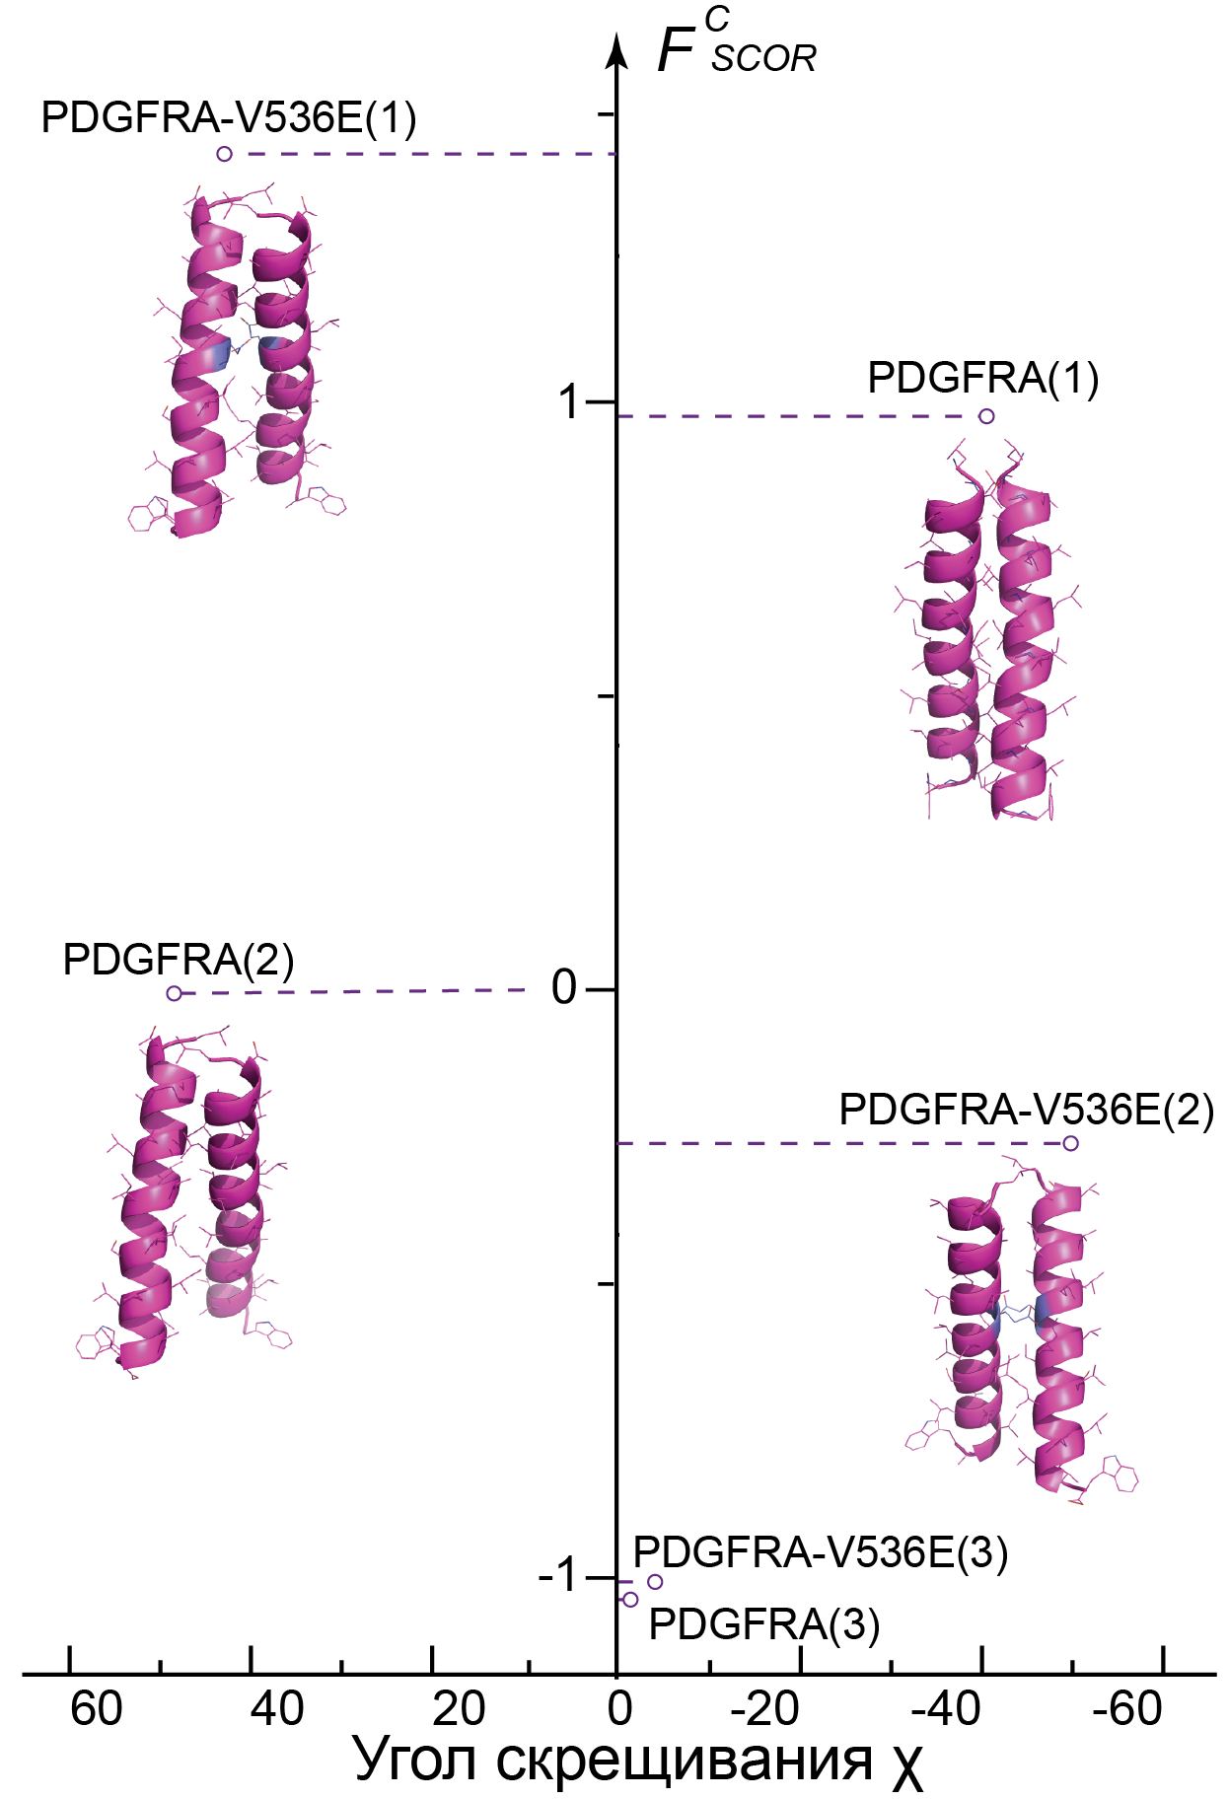
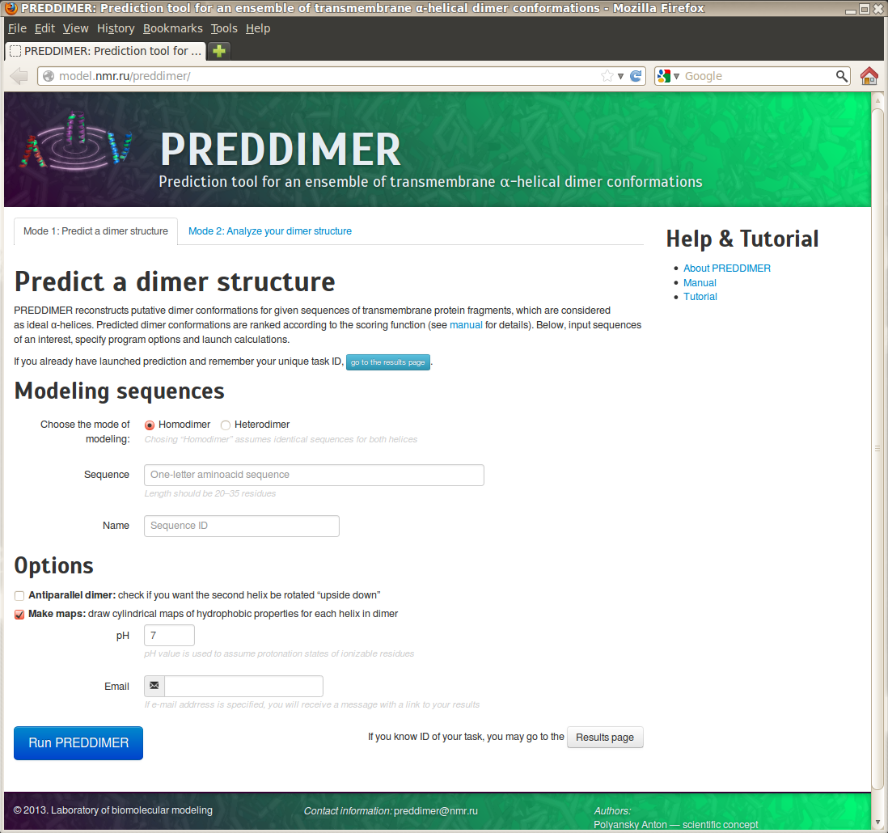
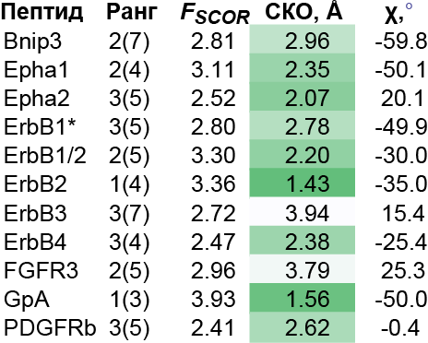
Лаборатория моделирования биомолекулярных систем
(рук. Р.Г. Ефремов)
Веб-сервер PREDDIMER: предсказание и анализ пространственной структуры трансмембранных
альфа-спиральных димеров
Реалистичность предсказания
ТМ димеров сервером.
Сравнение с известными
ЯМР-моделями.
http://model.nmr.ru/preddimer/
Использование сервера для предсказания ТМ димеров рецепторной тирозинкиназы PDGFRA и ее онкогенного мутанта V536E
Публикации:
Polyansky AA, Chugunov AO, Volynsky PE, Krylov NA, Nolde DE, Efremov RG. PREDDIMER: a web server for prediction of transmembrane helical dimers. Bioinformatics (2013) doi: 10.1093/bioinformatics/btt645
Velghe AI, Van Cauwenberghe S, Polyansky AA, Chand D, Montano-Almendras CP, Charni S, Hallberg B, Essaghir A, Demoulin JB. Oncogene (2013) doi: 10.1038/onc.2013.218.

Slide 5
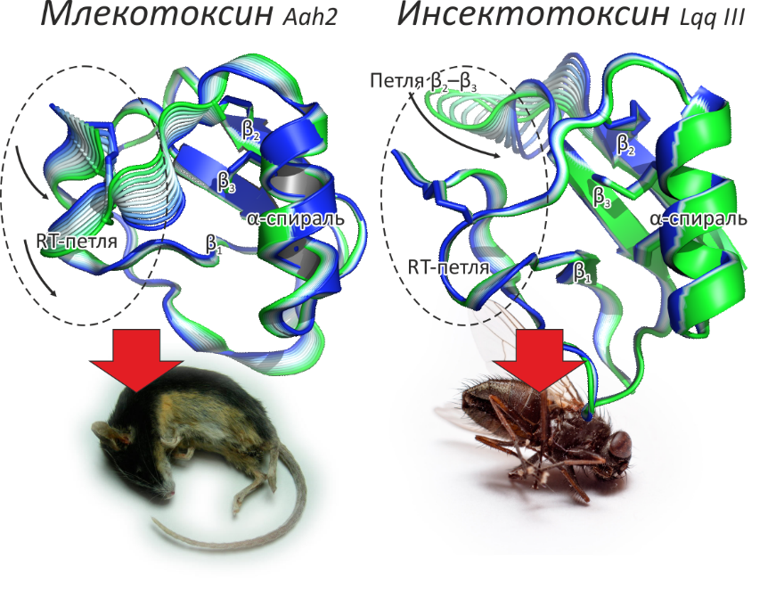
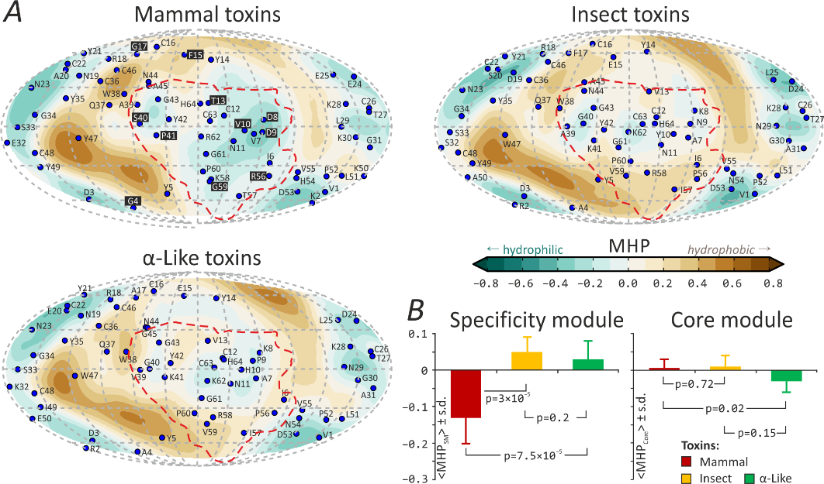
Лаборатория моделирования биомолекулярных систем
(рук. Р.Г. Ефремов)
совместно с Лабораторией нейрорецепторов и нейрорегуляторов
(рук. Е.В. Гришин)
Модульная организация и основа селективного действия α-нейротоксинов из яда скорпионов
Chugunov A.O., et al. (2013). Modular Organization of α-Toxins from Scorpion Venom Mirrors Domain Structure of Their Targets - Sodium Channels. J. Biol. Chem. 288, 19014–19027

Slide 6
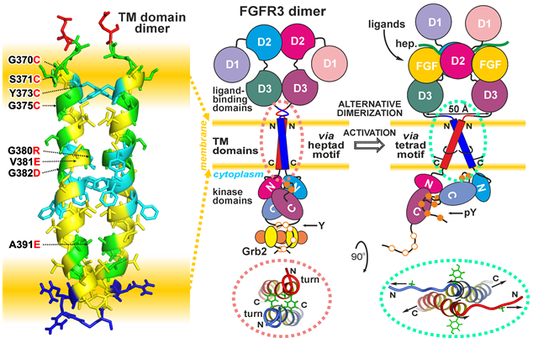
Лабоpатоpия биомолекулярной ЯМР спектроскопии
(рук. Арсеньев А.С.)
На примере FGFR3 из семейства рецепторов факторов роста фибробластов проведен анализ белок-белок и белок-липид взаимодействий для ТМ домена, получена пространственная структура ТМ домена и исследованы конформационные изменения при его ассоциации. Предложен механизм активации FGFR3 в норме и при патологиях.
ЯМР структура димера ТМ домена FGFR3 (с указанием патогенных мутаций) и предложенный механизм активации РТК FGFR3 в мембране клетки.

Slide 7
Отдел пептидно-белковых технологий

Slide 8
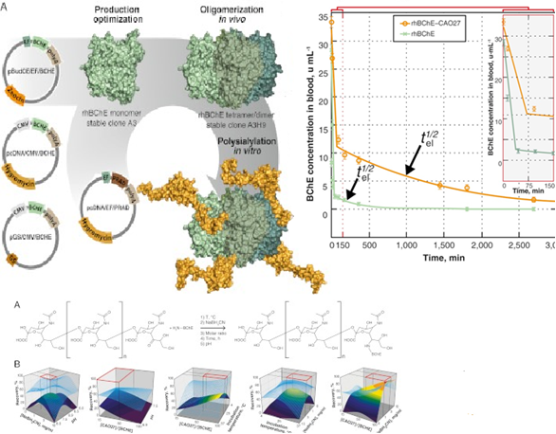
Лаборатория биокатализа
(рук. А.Г. Габибов)
Создан антидот против фосфорорганических отравляющих веществ пролонгированного действия на основе рекомбинантной бутирилхолинэстеразы человека.
Chemical polysialylation of human recombinant butyrylcholinesterase delivers a long-acting bioscavenger for nerve agents in vivo.
Ilyushin DG, Smirnov IV, Belogurov AA Jr, Dyachenko IA, Zharmukhamedova TIu, Novozhilova TI, Bychikhin EA, Serebryakova MV, Kharybin ON, Murashev AN, Anikienko KA, Nikolaev EN, Ponomarenko NA, Genkin DD, Blackburn GM, Masson P, Gabibov AG.
Proc Natl Acad Sci U S A. 2013 Jan 22;110(4):1243-8. doi: 10.1073/pnas.1211118110. Epub 2013 Jan 7.

Slide 9
Лаборатория протеомики
(рук. В.М. Говорун)
В клетках модельного организма - мхе Physcomitrella patens - идентифицированы свыше 28 тыс эндогенных пептидов. На основе высокоточного масс-спектрометрического анализа впервые были продемонстрированы существенные различия между пептидомами протопластов, протонемы и гаметофоров, представленных несколькими тысячами уникальных пептидов. В условиях стресса, в протопластах мха отмечены существенные изменения пептидома и транскриптома в сравнении с протонемой и гаметофорами.
Human gut microbiota community structures in urban and rural populations in Russia
Tyakht, Alexander V.; Kostryukova, Elena S.; Popenko, Anna S.; et al. NATURE COMMUNICATIONS 2013 Volume: 4 Article Number: 2469

Slide 10
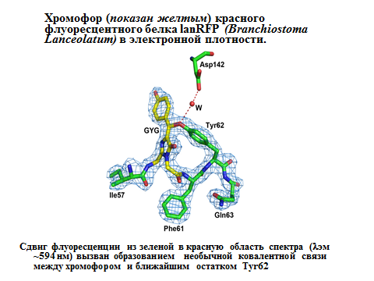
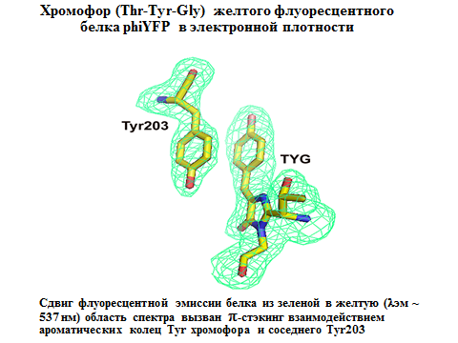
Лаборатория рентгеноструктурного анализа
(рук. В.З. Плетнев)
Методами рентгеноструктурного анализа высокого разрешения и сайт-направленного мутагенеза установлены пространственные структуры и изучена структурно-функциональная взаимосвязь серии новых флуоресцентных белков (ФБ) зеленого, желтого и красного спектральных диапазонов.
Pletneva NV, Pletnev VZ, Souslova E, Chudakov DM, Lukyanov S, Martynov VI, Arkhipova S, Artemyev I, Wlodawer A, Dauter Z. and Pletnev S. “Yellow fluorescent protein phiYFPv (phialidium). Crystal structure and structure based mutagenesis.” (2013) Acta Cryst. 69D, 1005-1012
Pletnev VZ, Pletneva NV, Souslova EA, Lukyanov KA, Chudakov DM, Fradkov AF, Chepurnykh T, Wlodawer A, Dauter Z and Pletnev S “Crystal Structure of red emitting laRFP (Branchiostoma Lanceolatum): Catalytic Gln211, GYG Chromophore Covalently Bound with proximal Tyr62” (2013) Acta Cryst. 69D 1850-1860.

Slide 11
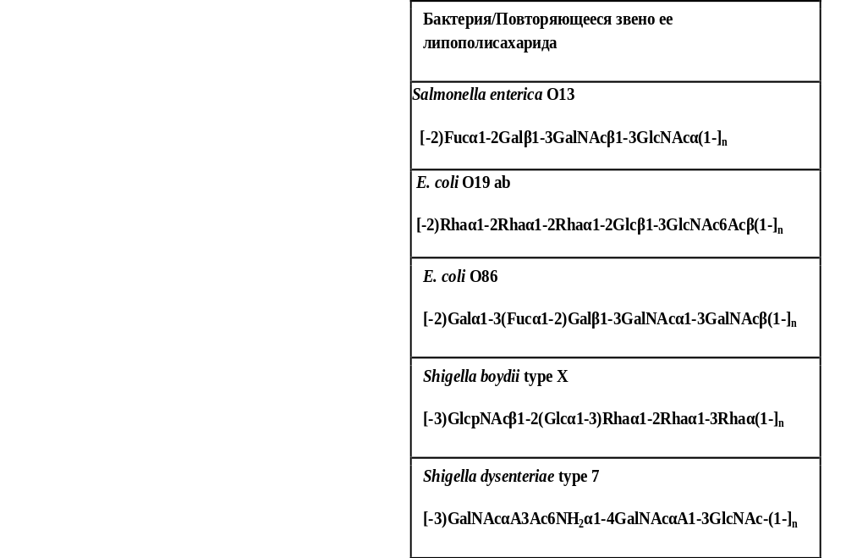
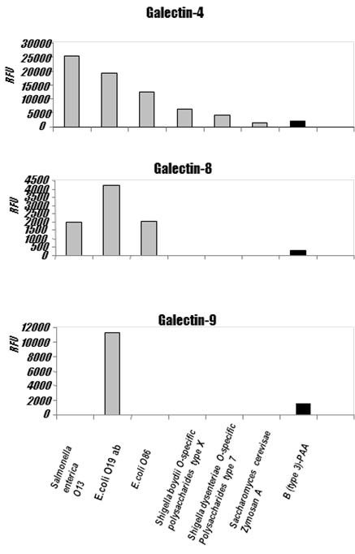
Лаборатория углеводов (рук. Н.В. Бовин)
Обнаружена способность галектинов узнавать молекулярные паттерны бактериальных полисахаридов.
галектины -4, -8 и -9 способны связываться с несколькими бактериальными ПС
бактериальные полисахариды (ПС)
Y.A.Knirel, H.-J.Gabius, O.Blixt, E.M.Rapoport, N.R.Khasbiullina, N.V.Shilova, N.V.Bovin. Human tandem-repeat-type galectins bind bacterial non-βGal polysaccharides. Glycoconj. J., ... (2013). PMID:24065176

Slide 12
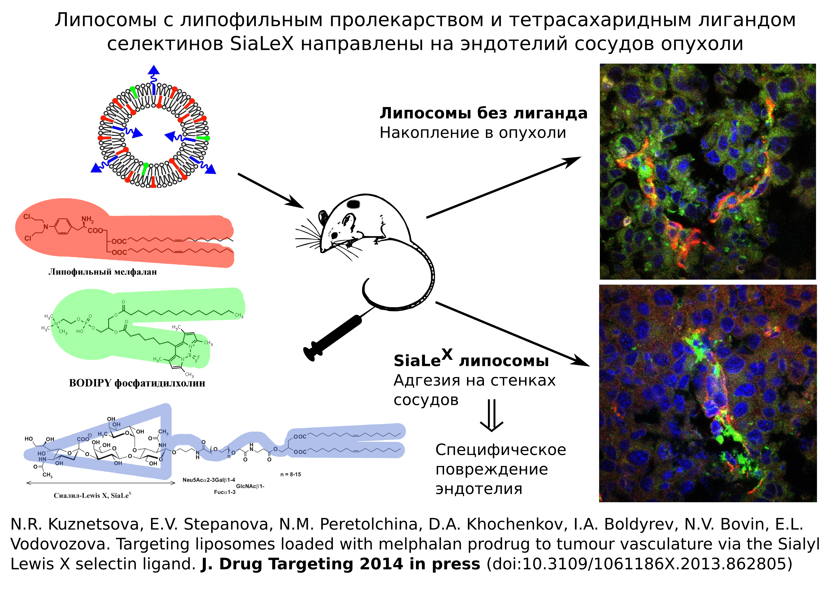
Лаборатория химии липидов (рук. Е.Л. Водовозова) достижение 2

Slide 13
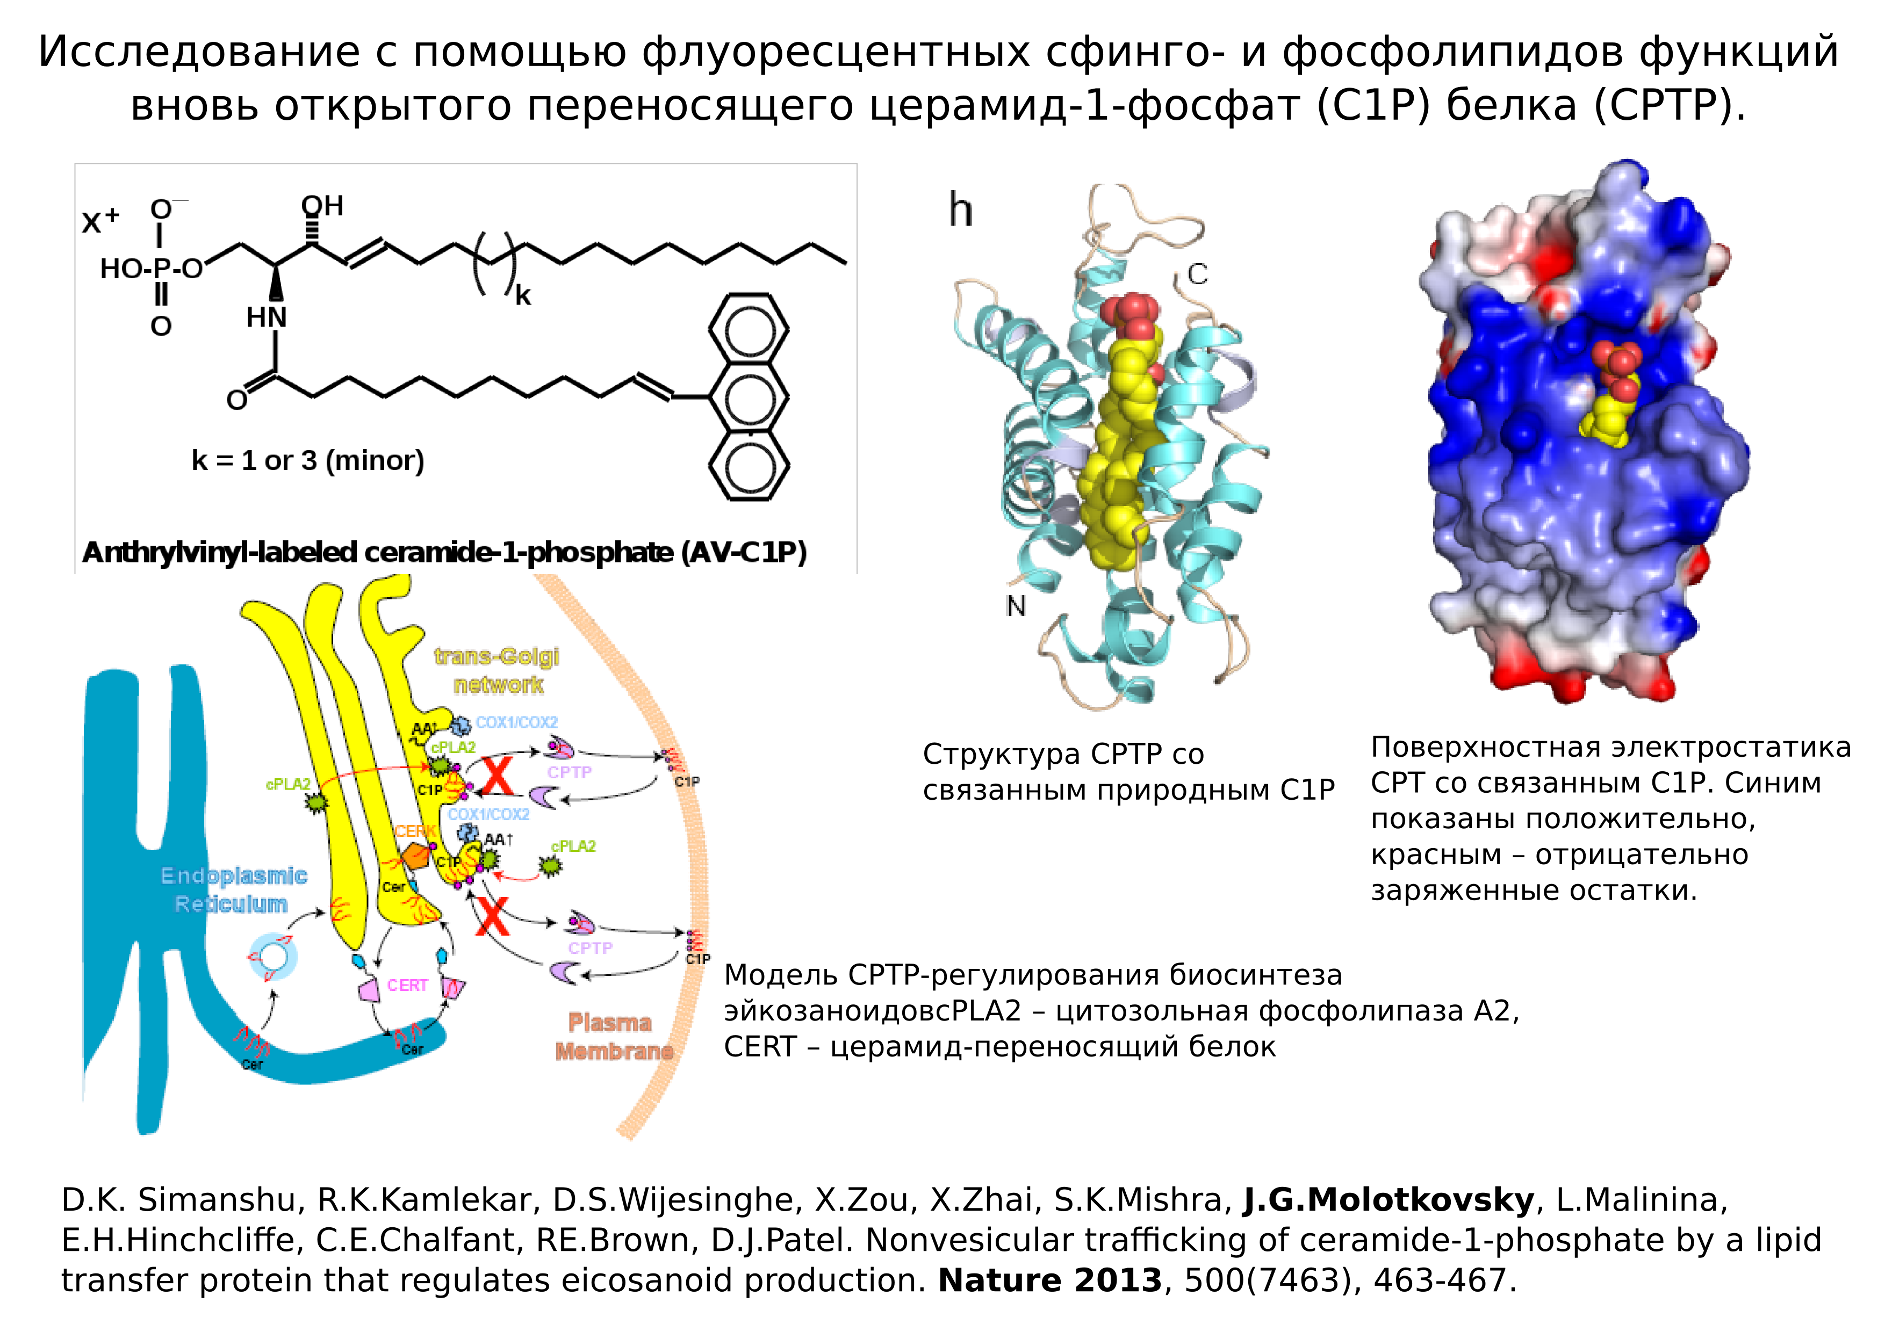
Лаборатория химии липидов (рук. Е.Л. Водовозова) достижение 2

Slide 14
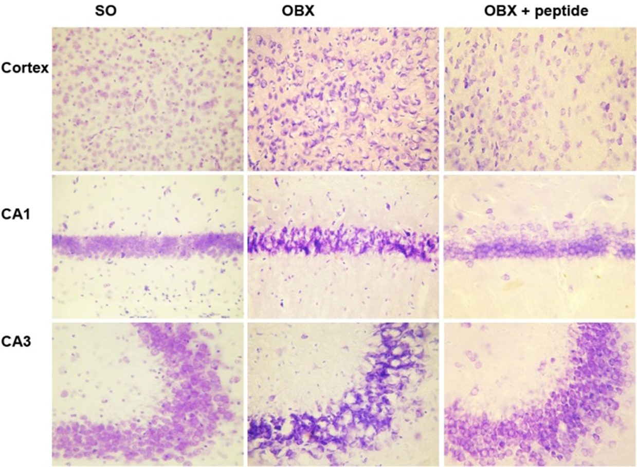
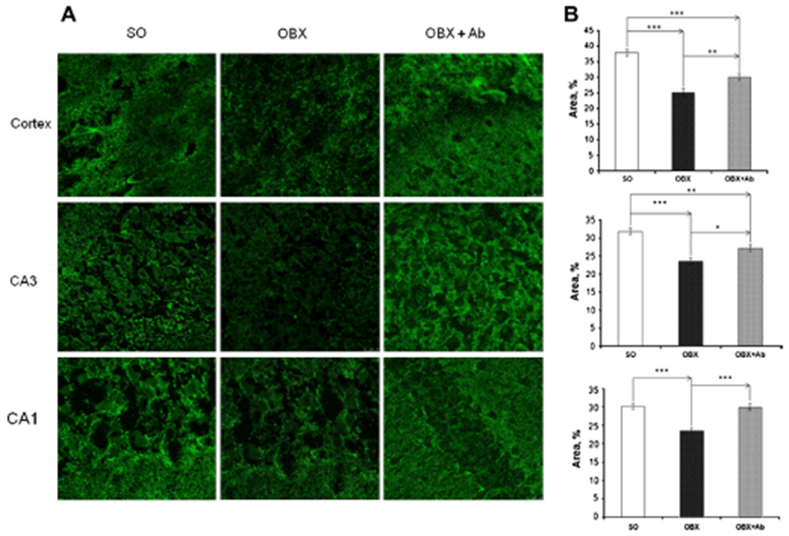
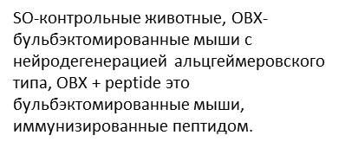
Лаборатория синтетических вакцин (рук. О.М. Вольпина)
Изучено иммунопротективное действие пептидного фрагмента прионного белка 95-123 и антител к нему в экспериментальной модели болезни Альцгеймера. Показано, что иммунизация этим фрагментом мышей с нейродегенерацией альцгеймеровского типа, вызванной удалением обонятельных луковиц, предотвращает нарушение пространственной памяти животных и снижает уровень мозгового бета-амилоида.
морфофункциональное состояние нейронов
SO-контрольные животные, OBX-бульбэктомированные мыши с нейродегенерацией альцгеймеровского типа, OBX + peptide это бульбэктомированные мыши, иммунизированные пептидом.
синаптическая плотность нейронов.

Slide 15
Лабоpатоpия биотехнологии
(рук. А.И. Мирошников)
Разработаны способы получения 2,6-пурин- дизамещенных модифицированных нуклеозидов, содержащих в С6-положении остатки хиральных аминокислот (серина, лизина и т.п.) и неприродные остатки 3’-дезоксирибозы, арабинозы и 2’-фторарабинозы. Получены первые результаты тестирования противоопухолевой активности синтезированных соединений на клеточной линии Т-лимфобластного лейкоза U937.
Впервые с помощью пуриннуклеозидфосфорилазы E. coli получена серия из пятнадцати новых нуклеозидов на основе 4,5,6-тризамещенных бензимидазолов рибо-, 2’-дезоксирибо-, 3’-дезоксирибо- и 2’-фторарабино- рядов для тестирования противоопухолевой и противовирусной активности.

Slide 16
Лаборатория нейрорецепторов и нейрорегуляторов
(рук. Е.В. Гришин)
Достижение 1
Охарактеризован уникальный пептидный ингибитор протонактивируемых каналов ASIC3 – пептид Ugr 9-1 из яда актинии Urticina grebelnyi - проявляющий анальгетическую активность в тестах in vivo.
Osmakov DI, Kozlov SA, Andreev YA, Koshelev SG, Sanamyan NP, Sanamyan KE, Dyachenko IA, Bondarenko DA, Murashev AN, Mineev KS, Arseniev AS, Grishin EV. Sea anemone peptide with uncommon β-hairpin structure inhibits acid-sensing ion channel 3 (ASIC3) and reveals analgesic activity. J Biol Chem. 2013, 288(32):23116-23127.
Достижение 2
Установлены полноразмерные структуры кДНК, кодирующие антифунгальные пептиды семян пшеницы Кихара (Triticum kiharae) и звездчатки средней (Stellaria media), принадлежащих к новому семейству защитных пептидов растений - α-харпининов. Установлено участие N- и C-концевых участков пептида Sm-AMP-X семян звездчатки
(S. media) в формирование вторичной структуры данного пептида, которая, в свою очередь, является одним из определяющих факторов, отвечающих за проявление его биологической активности.
Utkina LL, Andreev YA, Rogozhin EA, Korostyleva TV, Slavokhotova AA, Oparin PB, Vassilevski AA, Grishin EV, Egorov TA, Odintsova TI. Genes encoding 4-Cys antimicrobial peptides in wheat Triticum kiharae Dorof. et Migush.: multimodular structural organization, instraspecific variability, distribution and role in defence. FEBS J. 2013, 280(15):3594-608.
Slavokhotova AA, Rogozhin EA, Musolyamov AK, Andreev YA, Oparin PB, Berkut AA, Vassilevski AA, Egorov TA, Grishin EV, Odintsova TI. Novel antifungal α-hairpinin peptide from Stellaria media seeds: structure, biosynthesis, gene structure and evolution. Plant Mol Biol. 2014,84:189-202.

Slide 17
Лаборатория нейрорецепторов и нейрорегуляторов
(рук. Е.В. Гришин)
Достижение 3
В яде пауков обнаружены «модульные» токсины, состоящие из двух пептидных доменов. Каждый из модулей у таких токсинов соответствует «обычному» нейротоксину или цитотоксину. Встречаются токсины с любой из четырех возможных комбинаций модулей в составе одной полипептидной цепи. Выработка модульных токсинов – общее явление для ядовитых паукообразных, соответствующее эволюционному вектору «от простого к сложному».
Kuzmenkov A.I., Fedorova I.M., Vassilevski A.A., Grishin E.V. (2013) Cysteine-rich toxins from Lachesana tarabaevi spider venom with amphiphilic C-terminal segments. Biochim. Biophys. Acta 1828, 724-731.
Vassilevski A.A., Sachkova M.Y., Ignatova A.A., Kozlov S.A., Feofanov A.V., Grishin E.V. (2013) Spider toxins comprising disulfide-rich and linear amphipathic domains: A new class of molecules identified in the lynx spider Oxyopes takobius. FEBS J. 280, 6247-6261.
Предыдущие работы из цикла:
Vassilevski A.A., Kozlov S.A., Samsonova O.V., Egorova N.S., Karpunin D.V., Pluzhnikov K.A., Feofanov A.V., Grishin E.V. (2008) Cyto-insectotoxins, a novel class of cytolytic and insecticidal peptides. Biochem. J. 411, 687-696.
Vassilevski A.A., Fedorova I.M., Maleeva E.E., Korolkova Y.V., Efimova S.S., Samsonova O.V., Schagina L.V., Feofanov A.V., Magazanik L.G., Grishin E.V. (2010) Novel class of spider toxin: Active principle from the yellow sac spider Cheiracanthium punctorium venom is a unique two-domain polypeptide. J. Biol. Chem. 285, 32293-32302.

Slide 18
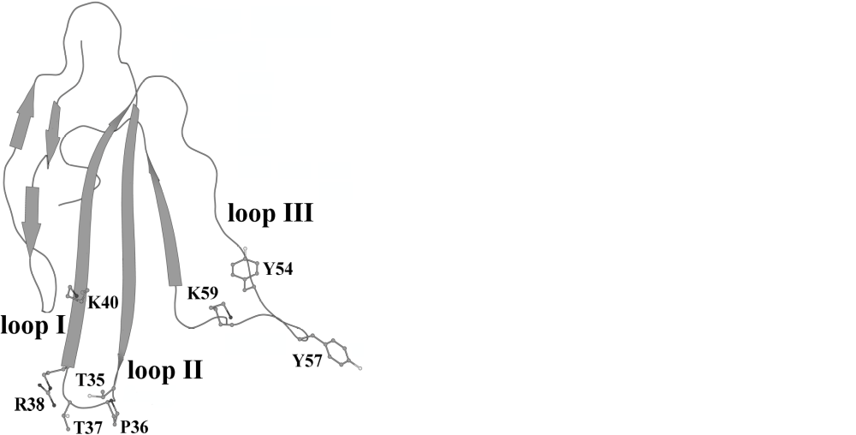
Отдел молекулярных основ нейросигнализации
(рук. В.И. Цетлин)
Совместно с Отделом биоинженерии получена серия мутантов водорастворимой формы белка Lynx1 из мозга человека (ws-Lynx1), сходного по пространственной структуре с трехпетельными α-нейротоксинами змей и взаимодействующего с никотиновыми ацетилхолиновыми рецепторами (нАХР).
Пространственная структура ws-Lynx1
с указанием положений проведенных мутаций
Lyukmanova EN, Shulepko MA, Buldakova SL, Kasheverov IE, Shenkarev ZO, Reshetnikov RV, Filkin SY, Kudryavtsev DS, Ojomoko LO, Kryukova EV, Dolgikh DA, Kirpichnikov MP, Bregestovski PD, Tsetlin VI. Water-soluble LYNX1 residues important for interaction with muscle-type and/or neuronal nicotinic receptors. J Biol Chem. 288, 15888-15899 (2013)

Slide 19
Отдел биоинженерии

Slide 20
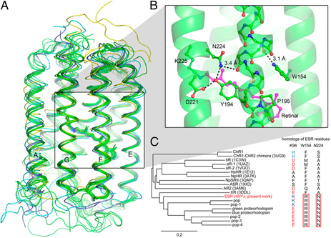
Отдел биоинженерии
(рук. М.П. Кирпичников)
Проведены структурно-функциональные исследования и расшифрована пространственная структура бактериородопсина Exiguobacterium sibiricum – нового уникального представителя семейства ретиналь-содержащих белков, осуществляющих трансмембранный перенос протонов.
Сравнение пространственной структуры ESR и других ретиналь-содержащих белков. Крупно показан участок сегмента F, содержащий 310 и π-спиральные элементы
Balashov S.P., Petrovskaya L.E., Imasheva E.S., Lukashev E.P., Dioumaev A.K., Wang J.M., Sychev S.V., Dolgikh D.A., Rubin A.B., Kirpichnikov M.P., Lanyi J.K. Breaking the Carboxyl Rule: Lysine-96 Facilitates Reprotonation of the Schiff Base in the Photocycle of a Retinal Protein from Exiguobacterium sibiricum. J. Biol. Chem. 2013. V. 288, p. 21254-21265.

Slide 21
Отдел иммунологии

Slide 22
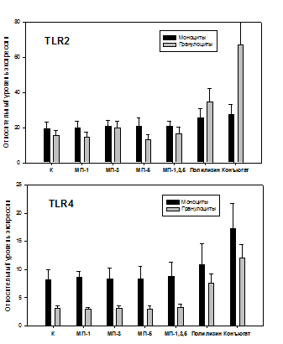
Лаборатория клеточных взаимодействий
(рук. А.М. Сапожников)
Продемонстрировано выраженное иммуностимулирующее действие миелопептидов МП-1, МП-3 и МП-5, совместно размещенных на полимерной молекуле-носителе. Указанная конструкция существенно увеличивала продукцию интерферона-гамма клетками иммунной системы и уровень экспрессии рецепторов, активирующих эффекторы врожденного иммунитета.
Иммуномодулирующие эффекты: влияние на экспрессию TLR-рецепторов лейкоцитов человека

Slide 23
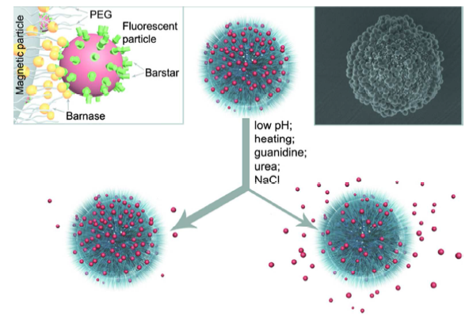
Лаборатория молекулярной иммунологии
(рук. С.М. Деев)
Впервые с помощью белок-опосредованной нековалентной самосборки получены коллоидные бифункциональные (флуоресцентные и магнитные) нано- и микрочастицы, обладающие исключительной устойчивостью к экстремальным для белков денатурирующим условиям. Разрабатываемая технология белок-опосредованной нековалентной самосборки мультифункциональных коллоидных нано- и микрочастиц предназначена для создания нового поколения тера(г)ностических агентов.
Aghayeva U.F., Nikitin M.P., Lukash S.V., Deyev S.M., ACS Nano, 2013, 7: 950-961; IF 12.0

Slide 24
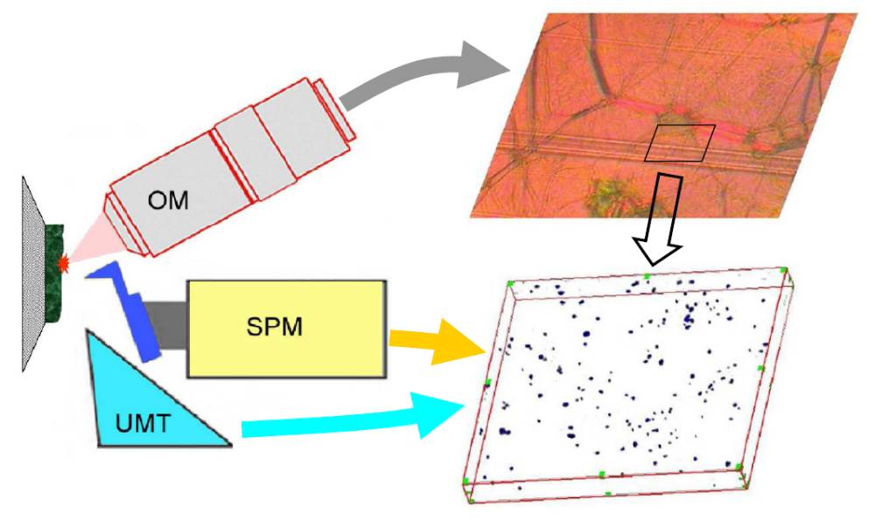
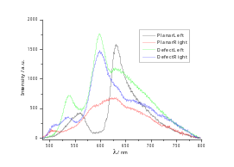
Лаборатория молекулярной биофизики
(рук. В.А. Олейников)
Новый инструментальный подход, основанный на объединении
трех наноинструментальных методов: сканирующей зондовой микроскопии,
оптической микроспектросокпии и ультратомографии.
Экспериментальная реализация нового подхода является прообразом нового класса инструментов, позволяющих получать информацию о структурных и оптических свойствах локальных областей нанометрового диапазона и сделать новый шаг в изучении свойств наноразмерных объектов и материалов: наноструктурированных поверхностей, нанокомпозитов, наночастиц, биологических объектов.
OSD
ОМ – оптический микроскоп O-Im – оптическое изображене
SPM – сканирующий зондовый микроскоп 3D-Im – трехмерная реконструкция
UMT –ультрамикромтом OSD – оптико-спектральные данные
Mochalov K.E., Efimov, A.E., Bobrovsky A., Agapov, I.I., Chistyakov A.A., Oleinikov V., Sukhanova A., Nabiev I. (2013) Combined Scanning Probe Nanotomography and Optical Microspectroscopy: A Correlative Technique for 3D Characterization of Nanomaterials. - ACS Nano, 7(10), 8953-8962. DOI: 10.1021/nn403448p, IF=12.062
Mochalov, K.E., Efimov, A.E., Bobrovsky, A.Yu., Agapov, I.I., Chistyakov, A.A., Oleinikov, V.A., Nabiev, I. (2013) High-resolution 3D structural and optical analyses of hybrid or composite materials by means of scanning probe microscopy combined with the ultramicrotome technique: An example of application to engineering of liquid crystals doped with fluorescent quantum dots. In: J.-M. Fédéli, L. Vivien, and M. K. Smit, eds. Integrated Photonics: Materials, Devices, and Applications II. Proc. SPIE, 8767, 876708. DOI:10.1117/12.2017088.

Slide 25
Отдел геномики и постгеномных технологий

Slide 26
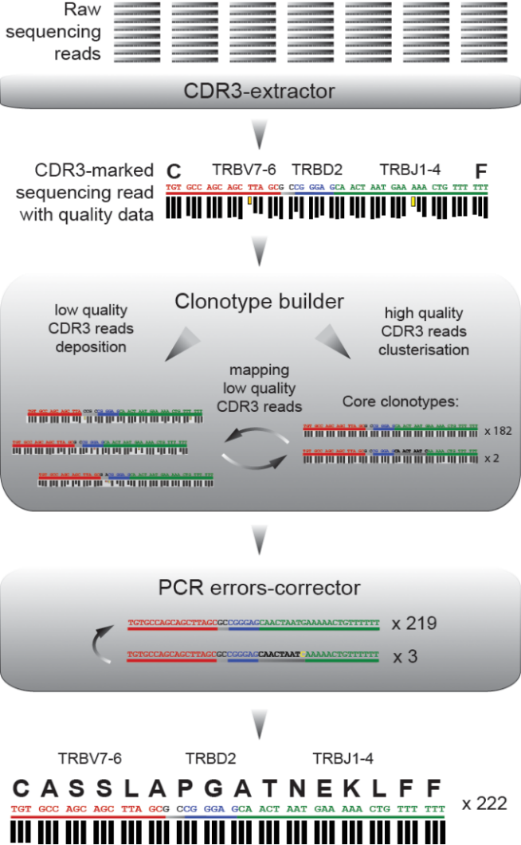
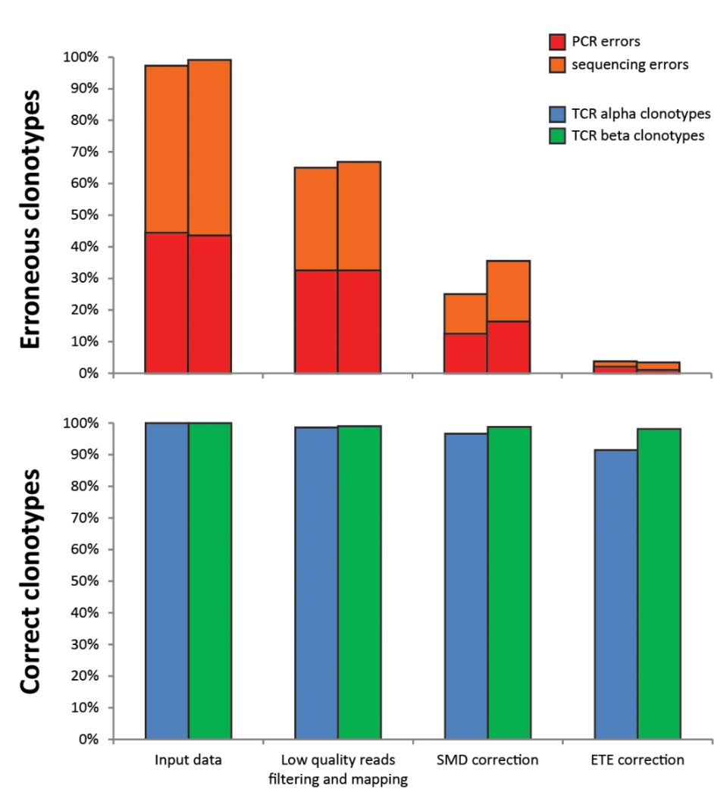
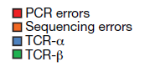
Лаборатория геномики адаптивного иммунитета
(рук. Д.М. Чудаков) : MiTCR software http://mitcr.milaboratory.com/
Bolotin DA et al. MiTCR: software
for T-cell receptor sequencing data analysis.
Nature Methods, 2013

Slide 27
Лаборатория геномики адаптивного иммунитета
(рук. Д.М. Чудаков)
Разработана технология массированного спаривания и идентификации нативных пар альфа- и бета- цепей Т-клеточных рецепторов с помощью эмульсионного ОТ-ПЦР, реакции перекрытия-удлинения, и секвенирования нового поколения.

Slide 28
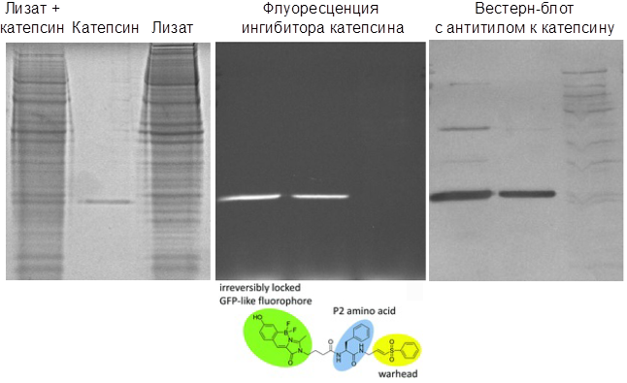
Лаборатория биофотоники
(рук. К.А. Лукьянов)
Синтезированы флуоресцентные красители на основе структуры природного хромофора зеленого флуоресцентного белка GFP.
Мечение катепсина зондом, содержащим необратимый ингибитор катепсина и флуоресцентную группу, подобную хромофору GFP. Флуоресценция нового зонда (средняя панель, структура зонда показана внизу) позволяет детектировать катепсин на белковом гель-электрофорезе, в том числе, в присутствии избытка других белков (лизат клеток HEK293) со специфичностью, превосходящей таковую стандартного метода окраски с антителами против катепсина (правая панель).

Slide 29
Лаборатория биофотоники
(рук. К.А. Лукьянов)
Публикации:
Frizler M., Yampolsky I.V., Baranov M.S., Stirnberg M and Gütschow M. Chemical introduction of the green fluorescence: imaging of cysteine cathepsins by an irreversibly locked GFP fluorophore. Org. Biomol. Chem., 2013, 11, 5913.
Baranov M.S., Solntsev K.M., Lukyanov K.A. and Yampolsky I.V. Synthetic approach to GFP chromophore analogs from 3-azidocinnamates. Role of methyl rotors on the chromophore photophysics. Chem. Commun., 2013, 49 (51), 5778-5780.
Баранов М.С, Лукьянов К.А., Ямпольский И.В. Синтез хромофоров флуоресцентных белков и их аналогов. Биоорганическая химия, 2013, 39, 255–276.
Baranov M.S., Lukyanov K.A., Ivashkin P.E., Yampolsky I.V. An efficient synthetic approach to fluorescent oxazole-4-carboxylate derivatives. Synth. Commun., 2013, 43, 2337-2342.
Baranov M.S., Yampolsky I.V. Novel condensations of nitroacetic esters with aromatic aldehydes leading to 5-hydroxy-1,2-oxazin-6-ones. Tetrahedron Lett., 2013, 54, 628-629.

Slide 30
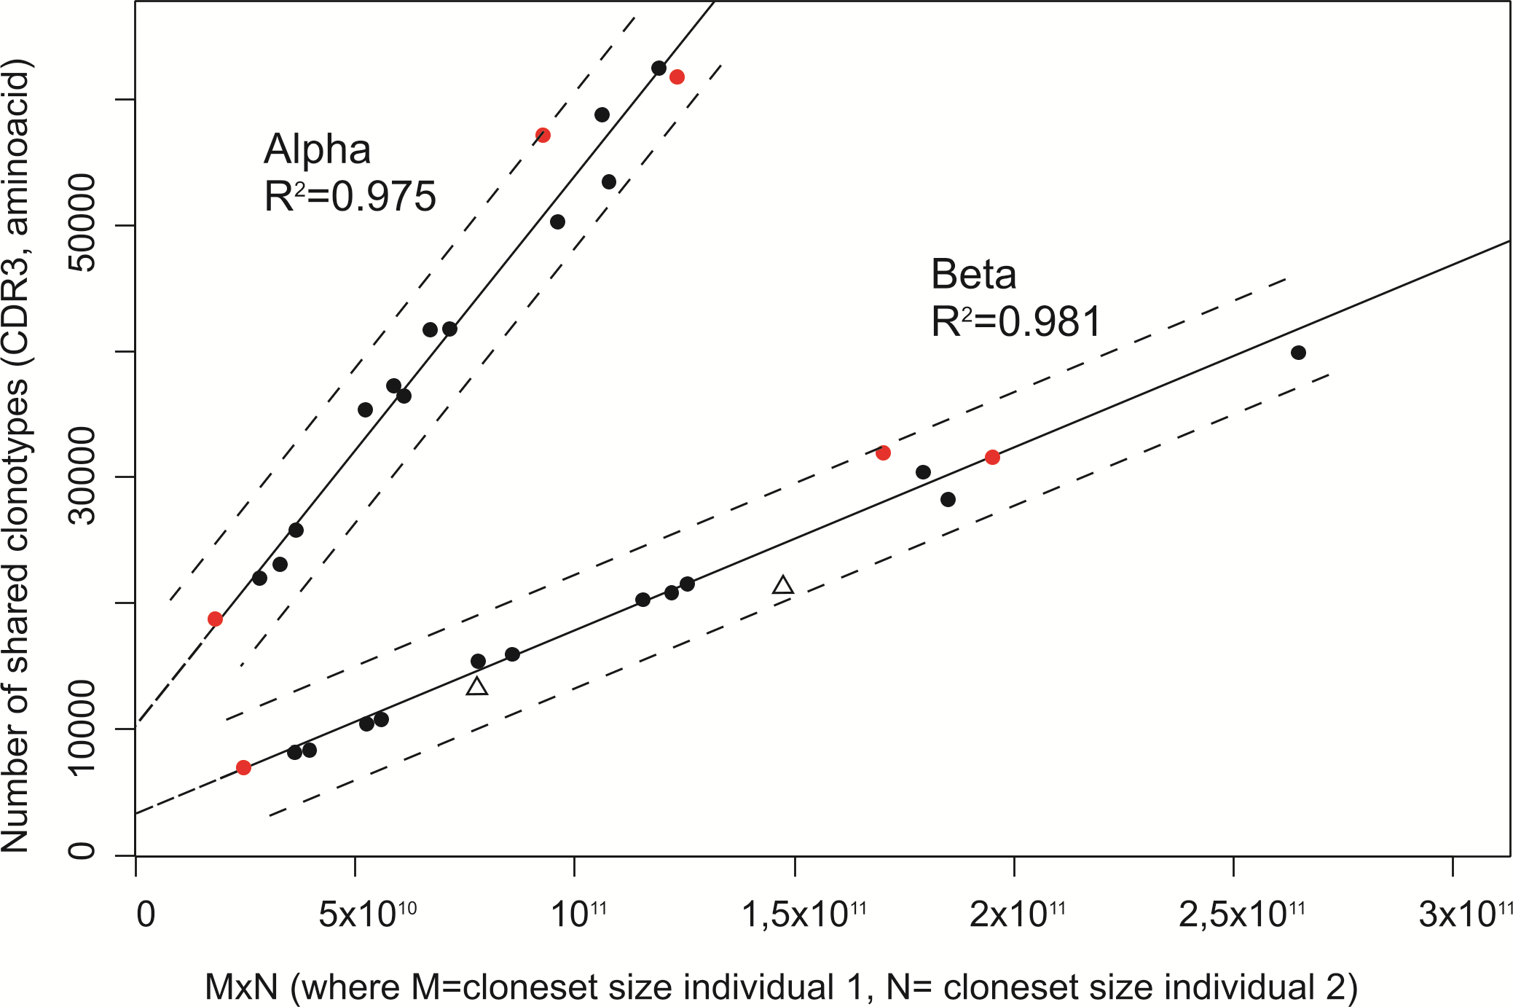
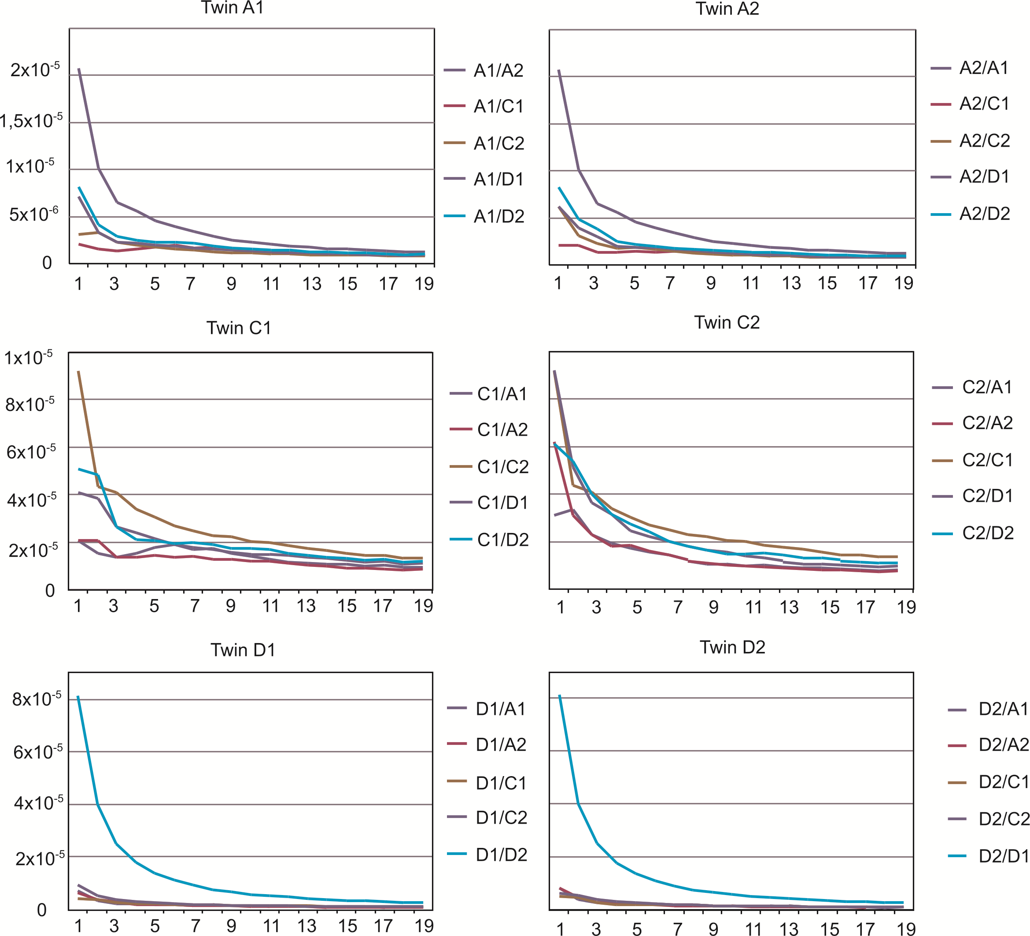
Лаборатория сравнительной и функциональной геномики (рук. Ю.Б. Лебедев)
Впервые выполнен глубокий сравнительный анализ индивидуальных репертуаров Т-клеточных рецепторов (ТКР) для группы монозиготных близнецов и определен вклад генетических факторов в формирование адаптивного иммунитета человека.
Фрагмент списка совпадающих клонов Т-лимфоцитов для близнецовой пары А1-А2
структура β-ТкР клона |  |  |  |  | представленность клона *
CDR3 nt ** | V/D/J *** |  |  | CDR3 aa | А1 (%) | А2 (%)
 | V | D | J
TGTGCCAGCAGTTTRGGDCTNCACTACGAGCAGTACTTC | TRBV28 | TRBD1, TRBD2 | TRBJ2-7 | CASSLGLHYEQYF | 32537 (1,2728) | 2550 (0,0919)
TGTGCCAGCAGTTTAGGCGTAGGCTACGAGCAGTACTTC | TRBV28 | TRBD1, TRBD2 | TRBJ2-7 | CASSLGVGYEQYF | 11598 (0,4550) | 141 (0,0051)
TGTGCCAGCAGCTTAGGRGAGACCCAGTACTTC | TRBV7-6 | TRBD2 | TRBJ2-5 | CASSLGETQYF | 382 (0,0150) | 3992 (0,1441)
TGTGCCAGCAGTTTAGGGCTTAGTTACGAGCAGTACTTC | TRBV28 | TRBD1, TRBD2 | TRBJ2-7 | CASSLGLSYEQYF | 707 (0,0277) | 2331 (0,0842)
TGTGCCAGCAGTGARACTAGCGGGAGCACAGATACGCAGTATTTT | TRBV6-4 | TRBD2 | TRBJ2-3 | CASSETSGSTDTQYF | 452 (0,0177) | 1848 (0,0667)
TGTGCCAGCAGTYTRGGGGTCCACTACGAGCAGTACTTC | TRBV28 | TRBD1 | TRBJ2-7 | CASSLGVHYEQYF | 1771 (0,0693) | 381 (0,0138)
TGTGCCAGCAGTATAGGACAGGGSTACGAGCAGTACTTC | TRBV28 | TRBD1 | TRBJ2-7 | CASSIGQGYEQYF | 1404 (0,0551) | 679 (0,0265)
TGTGCCAGCAGCGCACAGGGMAACTCCTACAATGAGCAGTTCTTC | TRBV9 | TRBD1 | TRBJ2-1 | CASSAQGNSYNEQFF | 339 (0,0131) | 1349 (0,0487)
TGTGCCACCAGTGATTTRTCWWSSGGGCSCTACAATGAGCAGTTCTTC | TRBV24-1 | TRBD1, TRBD2 | TRBJ2-1 | CATSDLSSGPYNEQFF | 149 (0,0058) | 829 (0,0299)
TGCAGTGCTAGRGAGGAYGGCTACACCTTC | TRBV20-1 | TRBD2 | TRBJ1-2 | CSAREDGYTF | 413 (0,0162) | 327 (0,0118)
TGTGCCAGCAGTGACTCTAGCGGGAGCACAGATACGCAGTATTTT | TRBV6-4 | TRBD2 | TRBJ2-3 | CASSDSSGSTDTQYF | 552 (0,0217) | 184 (0,0066)
TGTGCCAGCAGYGGRCAGGGRAACACTGAAGCTTTCTTT | TRBV2 | TRBD1 | TRBJ1-1 | CASSGQGNTEAFF | 441 (0,0173) | 252 (0,0091)
TGCGCCAGCAGTGAGGATGGAATGAACACTGAAGCTTTCTTT | TRBV10-2 | TRBD1, TRBD2 | TRBJ1-1 | CASSEDGMNTEAFF | 160 (0,0063) | 528 (0,0191)
TGTGCCAGCAGCCAAGTTACCACCGGGGAGCTGTTTTTT | TRBV4-2 | TRBD1 | TRBJ2-2 | CASSQVTTGELFF | 258 (0,0101) | 377 (0,0136)
TGTGCCAGCAGTGACAACTCTGGGGCCAACGTCCTGACTTTC | TRBV6-4 | TRBD1 | TRBJ2-6 | CASSDNSGANVLTF | 193 (0,0076) | 415 (0,0150)
TGTGCCAGCAGCGCTTTAGGGGGCGCGGGCACCGGGGAGCTGTTTTTT | TRBV9 | TRBD1 | TRBJ2-2 | CASSALGGAGTGELFF | 153 (0,0060) | 319 (0,0115)
TGCAGCGTYGGRACAGGGGGCACTAATGAAAAACTGTTTTTT | TRBV29-1 | TRBD1 | TRBJ1-4 | CSVGTGGTNEKLFF | 247 (0,0097) | 179 (0,0065)
TGTGCCAGCAGCTTGGAGGGGACTAGCGGGAGGTATTACAATGAGCAGTTCTTC | TRBV7-2 | TRBD2 | TRBJ2-1 | CASSLEGTSGRYYNEQFF | 166 (0,0065) | 245 (0,0088)
TGTGCCAGCAGCTCGGACAGGGAAAGCAATCAGCCCCAGCATTTT | TRBV12-4, TRBV12-3 | TRBD1 | TRBJ1-5 | CASSSDRESNQPQHF | 194 (0,0074) | 179 (0,0065)
Т-клеточные репертуары близнецовых пар не отличаются
от пар неродственных индивидов по числу совпадений в клональном разнообразии общего пула Т-лимфоцитов
функционально активная часть репертуаров у монозиготных близнецов значительно обогащена клонами Т-лимфоцитов, идентичными по структуре антиген-распознающих участков ТКР
Идентичные у близнецов Т-клоны равновысоко представлены вкаждом из пары репертуаров

Slide 31
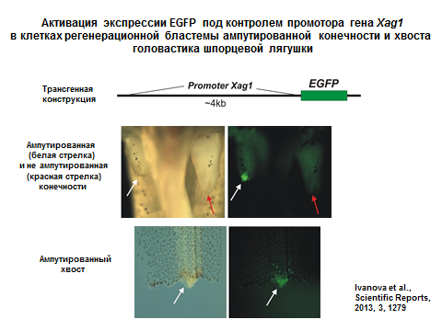
Лаборатория молекулярных основ эмбриогенеза
(рук. А.Г. Зарайский)
Впервые установлено, что секретируемые белки семейства Ag1 присутствуют только у низших позвоночных (рыбы, амфибии), но отсутствуют у высших (рептилии, птицы, млекопитающие).
Ivanova A.S., Tereshina M.V., Ermakova G.V., Belousov V.V. Zaraisky A.G. Agr genes, missing in amniotes, are involved in the body appendages regeneration in frog tadpoles. Scientific Reports, 2013, 3, 1279.

Slide 32
Группа лесной биотехнологии (рук. К.А. Шестибратов)
Завершены испытания трансгенных форм осины Populus tremula с суперэкспрессией гена глутаминсинтетазы GS1 из сосны.
Параметр | Контроль PtV22 | PtV22XGS(8)2 | PtV22IXGS(6)8
Реакция на РРТ | 2 | 1,2 | 1,1
Содержание целлюлозы, % | 29,6 | 33,3 (ув. на 11,2%) | 33,6 (ув. на 11,3%)
Содержание лигнинов, % | 33,6 | 30,8 (сн. на 8,4%) | 30,8 (сн. на 8,4%)
Содержание азота во флоэме, % | 0,88 | 0,94 (ув. на 6,8 %) | 0,97 (ув. на 10,2%)
Высота, см (3-летние растения) | 136,3 | 153,2 | 167,8
Объем стволовой части, см3 | 37,8 | 45,9 | 53,1
Ширина либриформа, мкм | 17,3 | 32,6 | 42,9
Толщина стенки либриформа, мкм | 2,9 | 7,3 | 6,3
Лебедев В.Г., Шестибратов К.А. Трансгенное растение осины с повышенной продуктивностью и модифицированной древесиной. Заявка на изобретение № 2013149030. Приоритет от 05.11.2013.

Slide 33
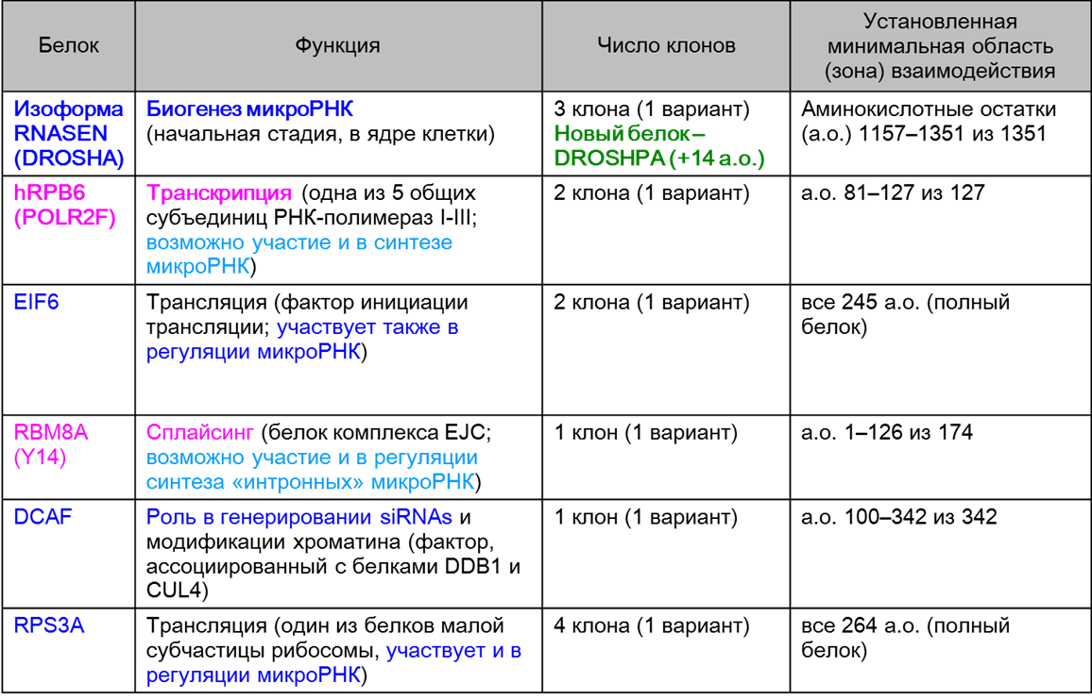
Лаборатория механизмов генной экспрессии ( рук. Г.В. Шпаковский)
Впервые найдены белковые партнёры специфичных для человека изоформ hRPB11bβ и hRPB11сβ субъединицы РНК-полимеразы II POLR2J (hRPB11) в нервной и лимфоидной тканях Homo sapiens. Среди белков-партнёров сходных между собой изоформ hRPB11bβ и hRPB11cβ (116 а.о.) обнаружены субъединица РНК-полимеразы II hRPB6 и ряд белков, участвующих в биогенезе и регуляции функционирования siRNAs (Y14 [RBM8A], DCAF, EIF6, RPS3A), в том числе новый, ранее не описанный вариант ядерной рибонуклеазы III DROSHPA, что указывает на существование у Homo sapiens нового, особого типа сопряжения процессов транскрипции и РНК-интерференции.
Шематорова Е.К., Шпаковский Д.Г., Шпаковский Г.В. «Новые комплексы генной экспрессии и их роль в возникновении и эволюции рода Homo»; Цитология, 2013, т. 55, № 3, с. 172-177; Cell and Tissue Biology, 2013, v. 7, No. 4, pp. 314–319.

Slide 34
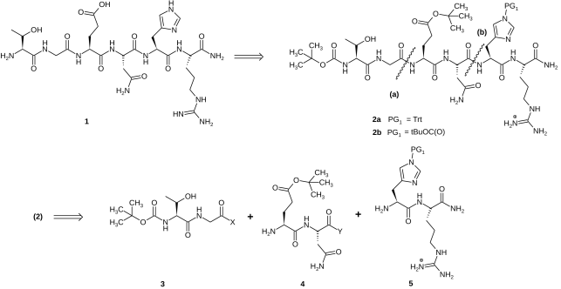
Группа химии пептидов
(рук. И.Л. Родионов)
Разработан метод синтеза амидной формы пептида HLDF-6. Ретросинтеческий анализ разработанного метода синтеза представлен на схеме 1
Ретросинтетический анализ целевого продукта, амидной формы пептида HLDF-6. Основные пути расчленения молекулы показаны волнистыми линиями и обозначены (a) и (b).
Formation of Truncated Peptide by-Products via Sequence-specific Formyl Group Transfer from Trp(For) Residues to N in the Course of Boc-SPPS / V. N. Azev, L. G. Mustaeva, E. Y. Gorbunova et al. // Journal of Peptide Science. 2013. Vol. 19, no. 10. P. 607-612.

Slide 35
Анализ публикационной активности в 2013 году

Slide 36
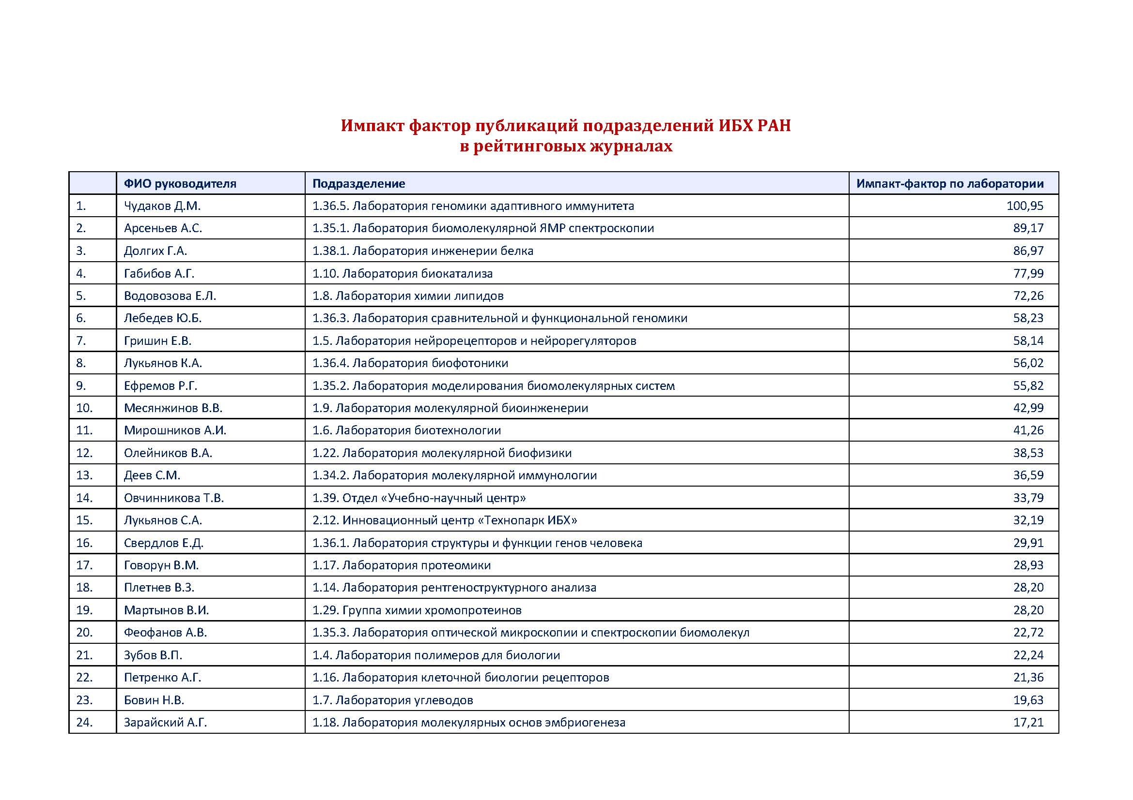

Slide 37
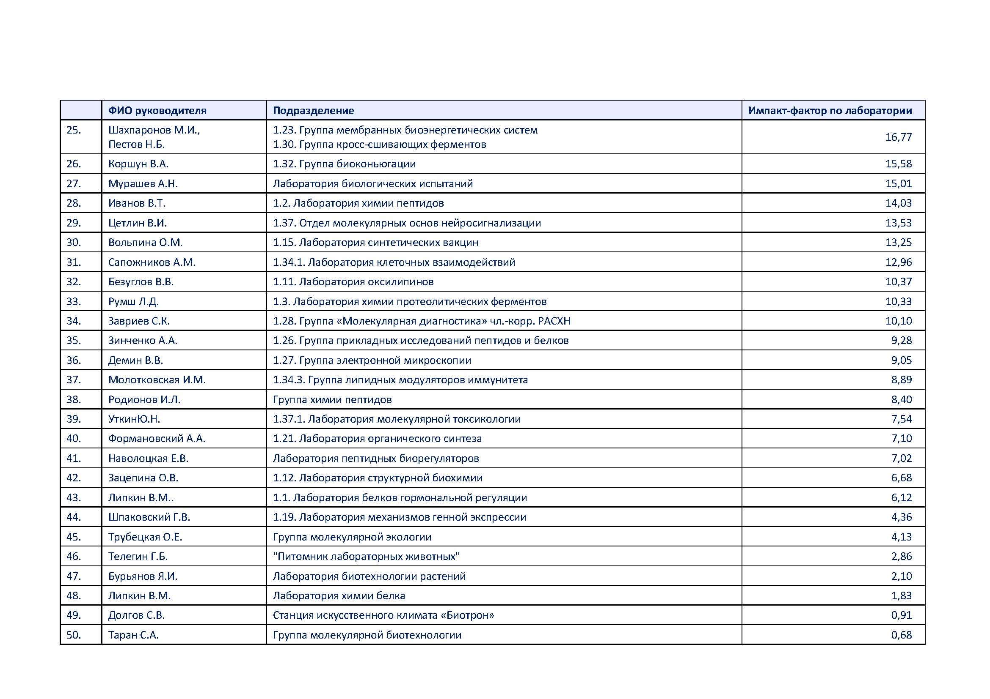

Slide 38
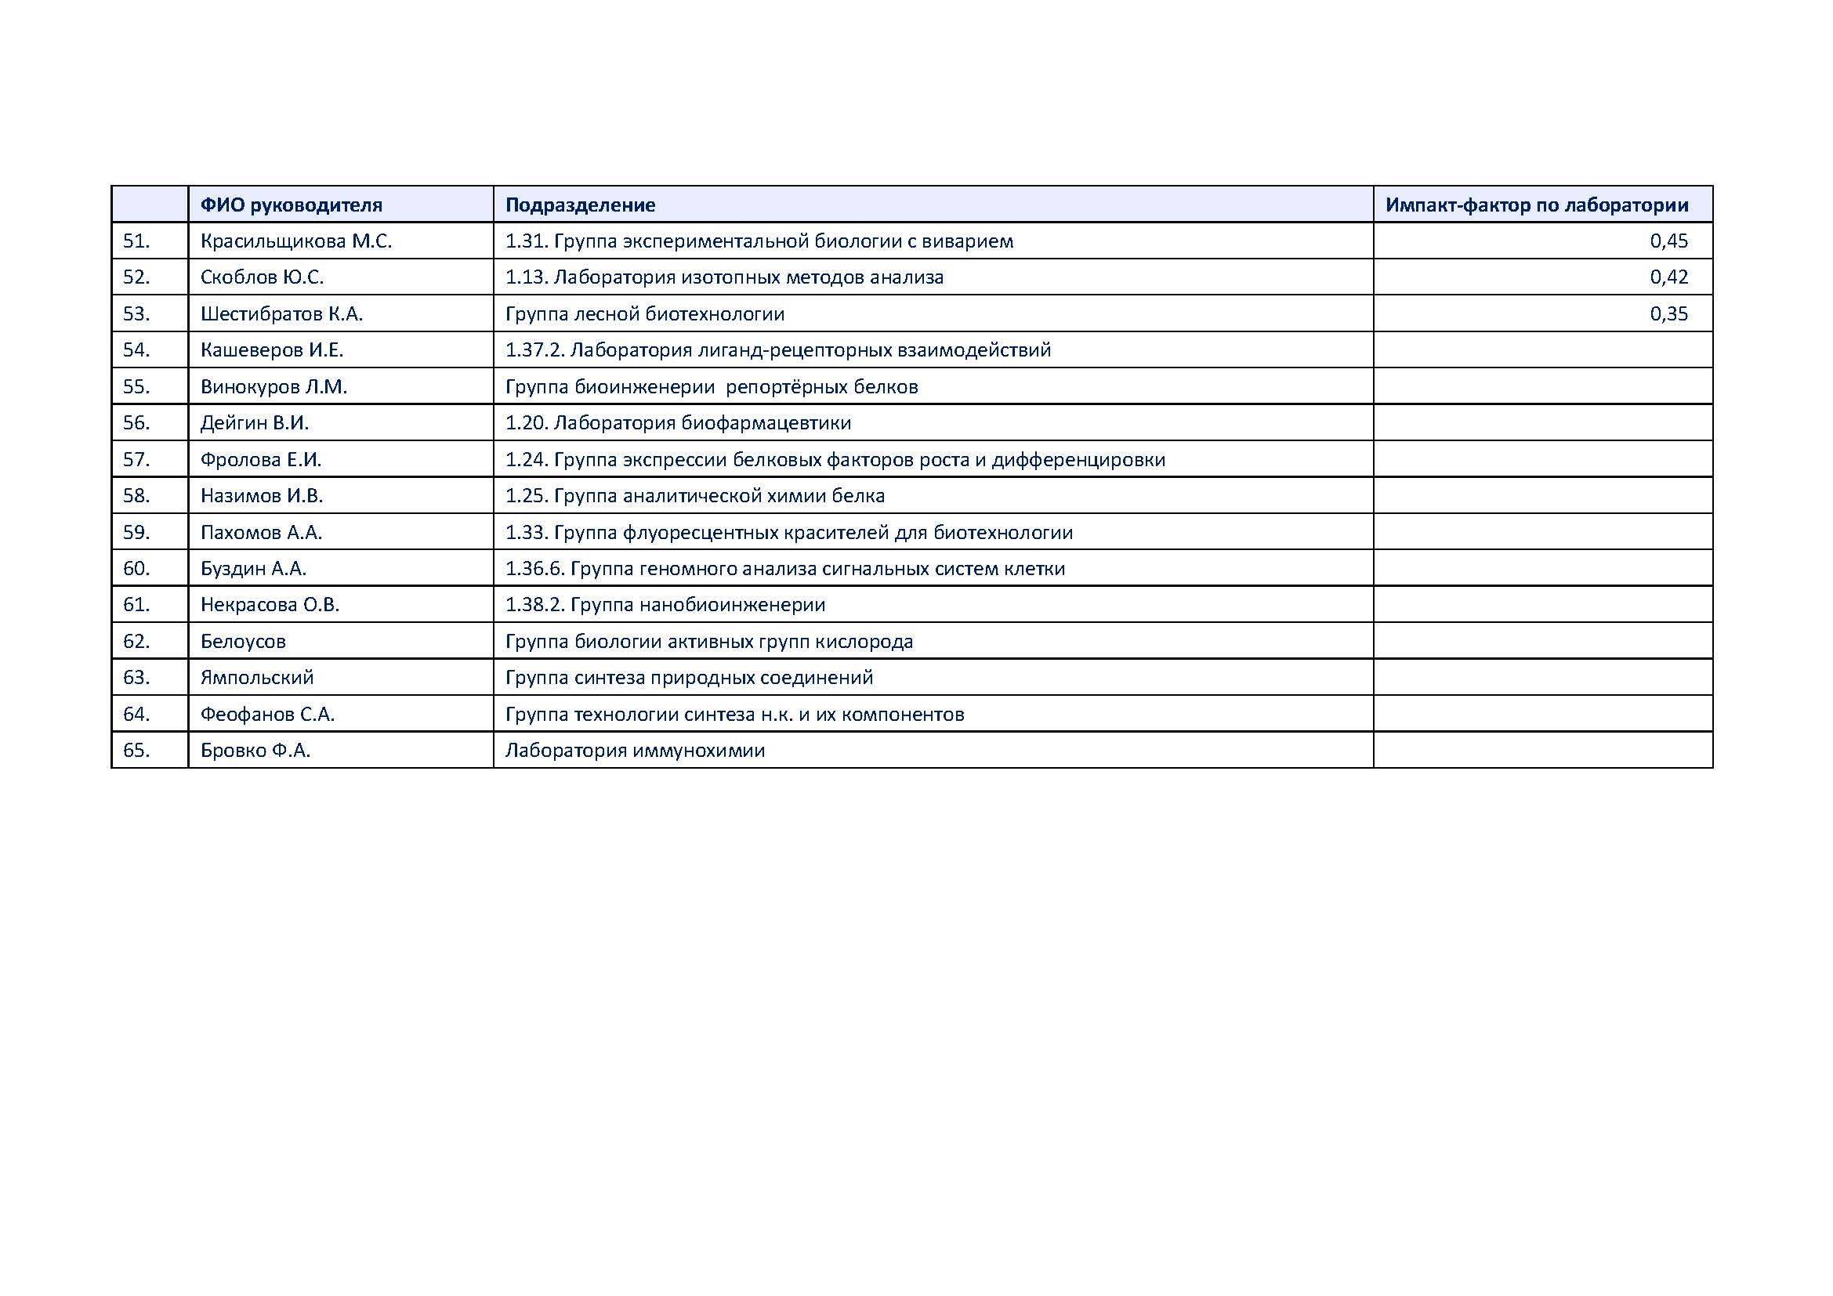

Slide 39
Рейтинг публикаций лабораторий с общим IF >20

Slide 40
Рейтинг публикаций лабораторий со средним индивидуальным IF >2,0

Slide 41
Публикации в журналах с IF>9
Опубликовано в 2013 году: 18 статей с IF>9
Суммарный IF по 18 статьям: 282
Журнал IF Кол-во статей
Nature 36,28 2
Nature Medicine 24,302 1
Nature Methods 23,565 1
Acta Crystallographica 14,103 4
ACS Nano 12,062 3
J. Amer. Chem. Soc. 10,677 1
Nature Communications 10,015 1
Proc. Natl. Acad. Sci. U. S. A. 9,737 3
Trends Mol. Med. 9,571 1
Ann. Rheum. Dis. 9,111 1

Slide 42
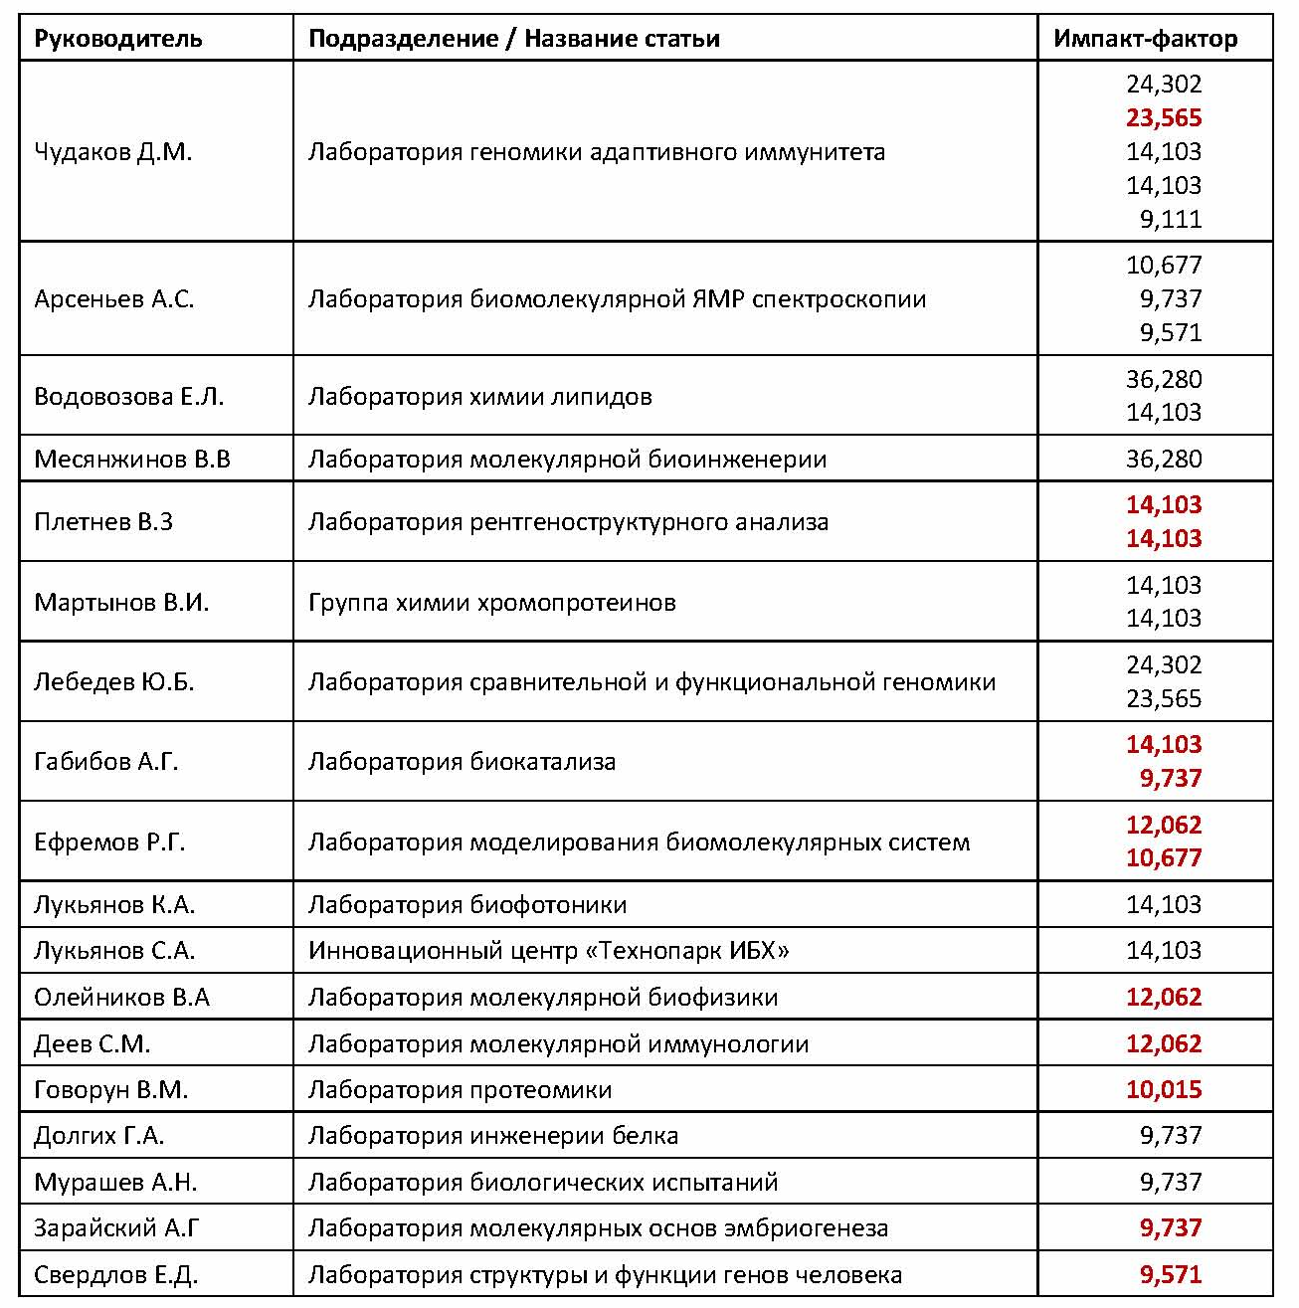
Публикации в журналах с IF>9
Красным отмечены публикации, в которых сотрудник данной лаборатории является первым и/или последним автором
в статье.

Slide 43
ВОПРОСЫ ФИНАНСИРОВАНИЯ НАУКИ
РФФИ
Регулярный грант – 300-700 тыс руб.
ОФИ-М – 1 млн руб.
КОМФИ – до 3 млн руб..
Международное сотрудничество (совместные публикации при выполнении) – до 3 млн руб.
МИНПРОМТОРГ
Грант на доклинические исследования – на 2–3 года 30 млн руб.
Грант на клинические исследования – 60 млн руб.
Трансфер технологий – 75 млн руб.
МИНОБРНАУКИ
«Зонтики» – по 4–6 млн руб.
Мероприятия 1.3
Большие проекты с хорошими публикациями и софинансированием – 20–30 млн руб. в год
РФФИ
(Оценка при получении гранта по публикациям)
МИНПОМТОРГ
(Обязательны патенты и желательны иностранные публикации, oбязательное софинансирование)
МИНОБРНАУКИ
(Обязательны публикации с учетом импакт-фактора)

Slide 44
Сравнение публикационной и патентной активности в РФ и мире по тематике «биотехнология».
Поддержка научных и венчурных фондов в РФ и за рубежом

Slide 45
Динамика публикационной активности в WoS по приоритетному направлению «БИОТЕХНОЛОГИИ» в мире и в России
МИР
РОССИЯ

Slide 46
Динамика публикационной активности в WoS по тематическим областям приоритетного направления «БИОТЕХНОЛОГИИ» в мире

Slide 47
Динамика общего количества грантов
(на НИР, стажировки, новые образовательные программы и пр.) по биотехнологиям* за 2003-2013 гг.
*Включая биотехнологии в фармацевтике, распределение по дате начала проекта
Поиск по ключевому «biotechnolog*» во всех предметных областях
Источник: SciVal Funfing, данные на 20.11.2013 г.

Slide 48
Соотношение числа грантов на все виды поддержки исследований в области биотехнологий по тематическим областям за 2000-2013 гг и краткосрочную перспективу
Источник: SciVal Funfing, данные на 18.11.2013 г.

Slide 49
Прогнозные оценки объема мирового рынка к 2015 г.
Биофармацевтический рынок в целом - 264 млрд. долларов США
моноклональные антитела- до 60 млрд. долларов США
онковакцины - 25 млрд. долларов США.
технологии клеточной терапии - 96.3 млрд. долларов США.
Пищевые биотехнологии
пищевые ингредиенты - 28 млрд. долларов США
лечебное питание 27 млрд. долларов США
Морские биотехнологии -4,1 млрд. долларов США
Биосовместимые материалы - 4,2 млрд. долларов США.
Биополимеры - 4,9 млрд. долларов США
Ветеринарные биопрепараты- 5,6 млрд. долларов США.

Slide 50
Совершенствование работы наукометрической службы ибх РАН

Slide 51
Совершенствование работы над наукометрическими показателями ИБХ РАН
Отчеты, публикации, достижения лабораторий заполняются в электронном виде на сервере института в соответствующих окнах.
За неделю до начала формирования отчета окна «закрываются» и наукометрическая группа ведет обработку информации.
Формируется основа научного отчета по итогам работ и публикационная/патентная активности.
Эта информация в конденсированной форме доводится до членов Ученого совета и обсуждается.
Презентация доклада и первичные материалы, послужившие основой доклада, помещаются на сайт института для формирования рекламных проспектов, отчетных материалов в вышестоящие организации.

Slide 52

С Новым годом,
дорогие коллеги!
ВЫРАЖАЮ ИСКРЕННЮЮ БЛАГОДАРНОСТЬ
В ПОДГОТОВКЕ ОТЧЕТА
Вере Кнорре
Александре Рогальской,
Марине Третьяк

